Slide 1


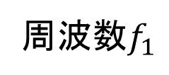
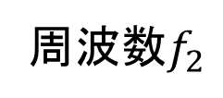

周波数
空き帯域（WS:White Space）
携帯
PU
WS
PU
WS
PU
テレビ放送
PU
業務用無線
PU
WS
PU
時間
周波数$f_{1}$
周波数$f_{2}$
$$f_{2}$$

Slide 2
Frequency
Cellular Phone
PU
SU
PU
SU
PU
TV Broadcasting
PU
WLAN
PU
SU
PU
Time
Frequency
Frequency

Slide 3
Orient
Generate alternatives
(Program generation)
Normal
Establish Priority
Infer on context hierarchy
Immediate
Plan
Pre-process
Urgent
Parse
Observe
Register to current time
Receive a message
Read buttons
New
states
Learn
Prior
states
Save global
states
Outside World
Decide
Allocate resources
Act
Send a message
Set a display
Initiate process(es)
(Isochronism is a key)

Slide 4


未使用空き帯域を利用
干渉を与えないようにPUの帯域を利用
PU1
SU
PU2
PU1
PU3
PU2
SU
$$f$$
$$f$$
Overlay型
Underlay型

Slide 5
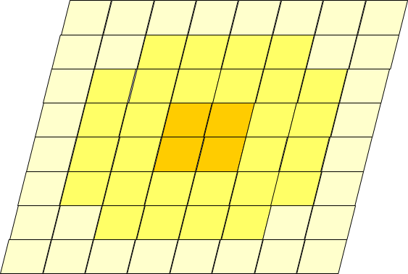



Location:
Power: [dBm]
Measurement-based Spectrum database
$$y$$
Register to database
$$x$$
[MHz]
Radio Environment Map
PU
Location:
Power: [dBm]

Slide 6



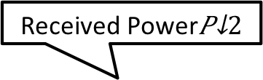

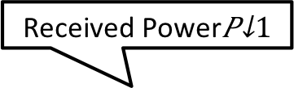
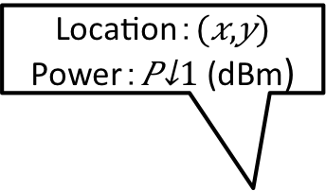




$$y$$
Received Power$P_{1}$
Location：$(x,y)$
Power：$P_{1}$(dBm)
Sensing period
$$y$$
PU
$$t$$
$$x$$
Received Power$P_{2}$
$f_{1}$[MHz]
Sensing period
Radio
Environment
Database
$$x$$
PU
PU: $f_{1}$[MHz]
$$t$$

Slide 7
Using Unused White Space
Using Licensed band of PU without interference
PU1
SU
PU2
PU1
PU3
PU2
SU
Freq. [Hz]
Freq. [Hz]
PU1
PU2
PU3
Freq. [Hz]
Access unused spectrum as each PU
SU

Slide 8
Service area
margin
PU Transmitter
FCC
DB
PU Receiver
Low power communication
SU
Interference avoidance
Protection area
Information

Slide 9
Real service Area
Database based
protection area
PU Transmitter
Measurement-based
Spectrum Database
High power communication
PU Receiver
SU
Information
Propagation model based protection area

Slide 10


雑音のみ
H0
H1
PU信号+雑音
検出成功確率
誤検出確率$P_{md}$
誤警報確率$P_{fa}$
電力
γ

Slide 11
SU
SU
PU
PU is OFF
PU is ON
検出失敗
検出成功

Slide 12
SU
PU
PU is ON

Slide 13
センシング期間
センシング期間
PU is ON
PU is ON
DB
センシング期間
PU is OFF

Slide 14
センシング期間
遷移点
PU is ON
全サンプル

Slide 15
中スロット
小スロット
中スロット
中スロット
ON
ON
ON
OFF
OFF
ON
ON
OFF
OFF
OFF
ON
OFF

Slide 16
中スロット
小スロット
前方中スロット1
……
前方中スロット2
中スロット
ON
前方中スロット1
OFF
前方中スロット2
OFF
遷移点
中スロット
OFF
前方中スロット1
OFF
前方中スロット2
ON
遷移点

Slide 17
遷移点1
遷移点2
ON
OFF
ON
OFF
ON
OFF
ON
OFF
ON
OFF
ON
OFF
……
……
……
……
ON
OFF
OFF
OFF
絞込回数
絞込回数
遷移点
除去

Slide 18

PU
観測情報を報告
DataBase

Slide 19

遷移点
PU
センシング期間
$$t$$
センサ１
センサ２
...
センサ

Slide 20
遷移点
PU
協調センシング期間
$$t$$
協調センサ１
協調センサ２
...
協調センサ

Slide 21
PU
：協調範囲
:協調半径
：協調センサ

Slide 22

遷移点
PU
協調センシング期間
$$t$$
重み係数
協調センサ１
重み係数
協調センサ２
...
...
重み係数
協調センサ

Slide 23
PU
：収集範囲
:収集半径
位置情報報告
DataBase
観測位置
平均受信電力
重み係数生成
…
…

Slide 24
遷移点
OFF
ON
….
….
….
….
OFF
OFF
遷移点除去
絞込回数

Slide 25
start
センサ観測サンプル取得
データベースへ報告
NO
協調範囲＜PUとの距離
非協調センサ
YES
協調センサ
重み付け協調センシング
遷移点情報を報告
遷移点記録
遷移点絞込
ONの期間の平均電力値作成
データベースへ登録
end

Slide 26
遷移点絞込
遷移点が1つなるまで
記録された遷移点全て繰り返す
遷移点の前後に中スロットを作成
遷移の判断
しない
する
遷移点記録
中スロットサイズ拡大
記録された遷移点の前後のサンプルを用いて統計値作成
統計値が最大となる遷移点を記録

Slide 27
統計値1
統計値2
遷移点1
遷移点2
統計値1＜統計値2
遷移点2

Slide 28
センシング期間
真の遷移点
PU
遷移点のずれ
推定した遷移点

